Slide 1


Soru
Avcısı
Fatih özkaynak

Slide 2

İÇERIK
-GIRIŞ
-PROBLEM TANIMI
-YÖNTEM
-SONUÇLAR

Slide 3

İlham almaya devam et
ve asla vazgeçme.

Slide 4



GIRIŞ
Problem tanımı
Sınavın evdeki psikolojisi
Okul ortamı
Online eğitimler
LGS sınavı yüzünden öğrenciler sınav stresini eve taşıyor, okulda stres olan çocuklar tekrardan eve gelince buradaki stres hala devam ediyor ve başaramayacaklarını düşünüyor.
Çocukların bir çoğu okuldaki eğitimlere güvenmiyor dışarıdaki eğitimlere de çoğu öğrencinin maddi durumu yetmiyor
Çocuklar çoğu zaman internetteki online eğitimler arasında kayboluyor veya bunları nasıl efektif kullanabileceğini bilmiyor

Slide 5


Mevcut durum
1
2
Evde hazırlanan öğrenciler
Dışarıda hazırlanan öğrenciler
Evde hazırlanan çocuklar nasıl hazırlanacaklarını veya neye çalışacaklarını bilmiyorlar
Dışarıda hazırlanan çocuklar ise fazla baskıdan strese giriyor ve ayrıca kaynakların zorluğundan dolayı ümitsizliğe kapılıyor

Slide 6

Projenın amacı ve kapsamı
Amaç
Amaç
Kapsam
Kapsam
Öğrencilere sınavın zor olmadığını kanıtlamak
Yapay zeka kullanarak LGS sınavında çıkacak soruları tahmin etmek
Son 5 senenin verileri kullanıldı
Her türde soru türüne odaklanıldı
Çocuklar için eğiteceğimiz yapay zekada son 5 senenin sorularını kullanarak gerçekten burada LGS sınavında bir sonraki sene çıkacak soruyu tahmin edeceğiz
Çocuklar için eğittiğimiz yapay zeka ile LGS sınavındaki her türlü soru türünü inceleyerek burada çocukların karşısına çıkabilecek her türlü soru türünü üreteceğiz
Öğrencilere örnek sorular ile soru üretip bu çocuklara sınavın zor olmadığını kanıtlamak ve öğrencilerin başarısını arttırmak en büyük amacımızdır
Günümüzün dünyasında ünlenen yapay zekayı kullanarak öğrencilere soru üretmeye çalışacağız.

Slide 7

Kullandığımız yöntemler

Slide 8




Proje implementasyonu
Adımlar
  Pdf parsing ile geçmiş senelerdeki soruları ayırıp veritabanına kaydetme
  Python fast api ile parse edilmiş soruları veritabanından çekme ve model eğitme
  Eğitilmiş model üzerinden yeni soruları üretme
  Üretilen soruları arayüz üzerinde yansıtarak bir sınav otomasyonu oluşturma

Slide 9
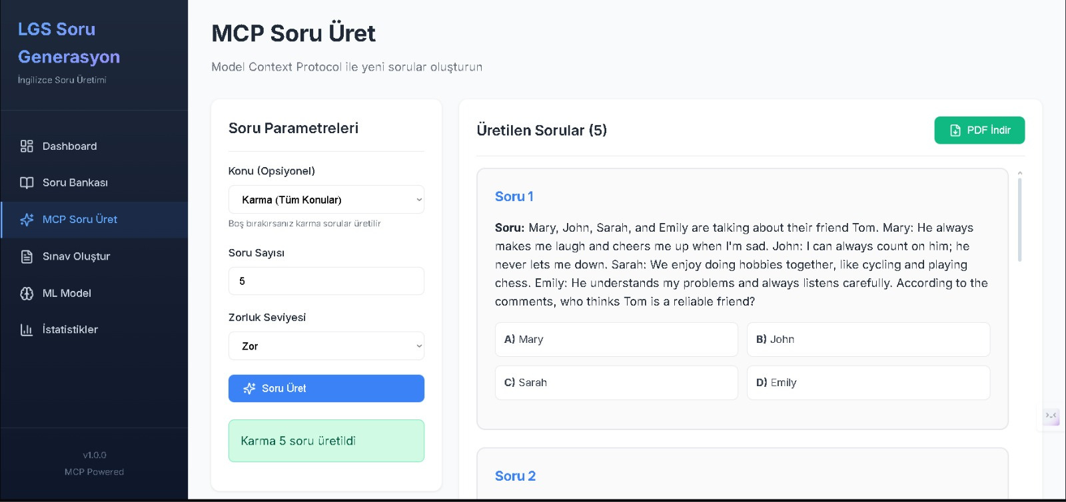
Yapay zekayı kullanarak soru üret
Eğittiğimiz modeli kullanarak çocuklar istediği sayıda ve istediği konuda soru oluşturabilir ve bu soruları çözebilir

Slide 10
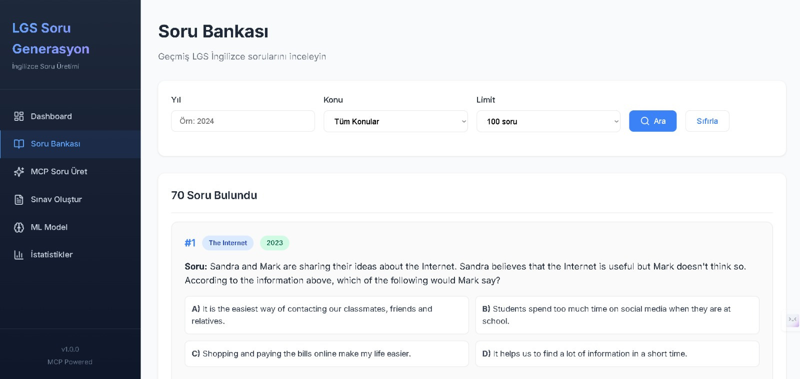
Oluşturduğun soruları gör
Çocuklar burada daha önceden oluşturduğu soruları görebilir ve bu sorular ile

Slide 11
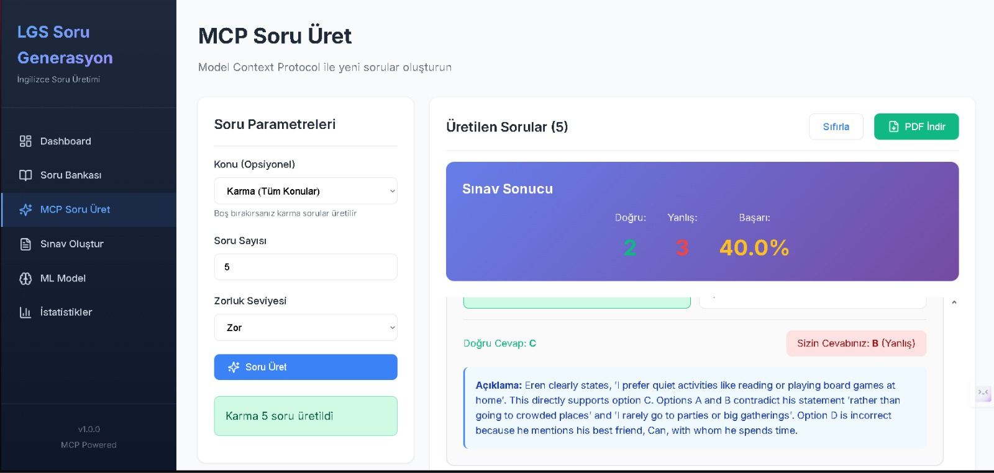
Kendinle yarış, performansını gör
Çocuklar çözdüğü testlerdeki doğru yanlışlarını ve başarısını ölçebilir, kendilerinin bir önceki versiyonuyla yarışabilir.

Slide 12
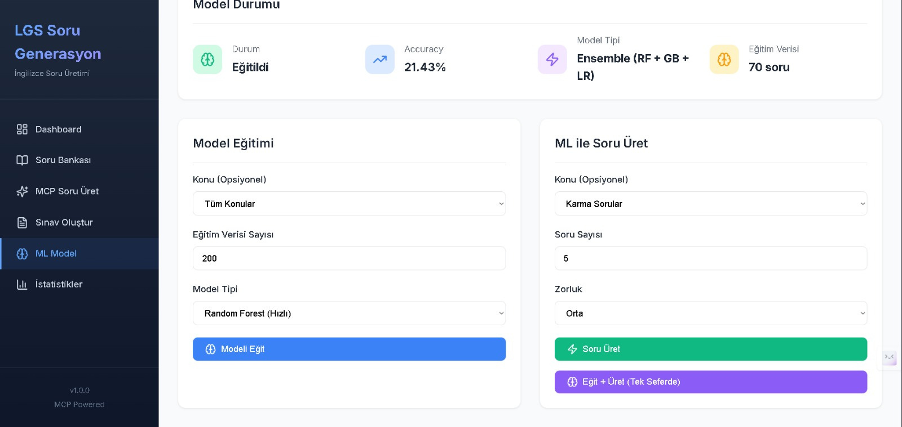
Kendi isteğine göre yapay zeka modelini şekillendir
Çocuklar yapay zeka modelini istedikleri gibi değiştirebilir ve bu modeller ile soru oluşturabilir.

Slide 13
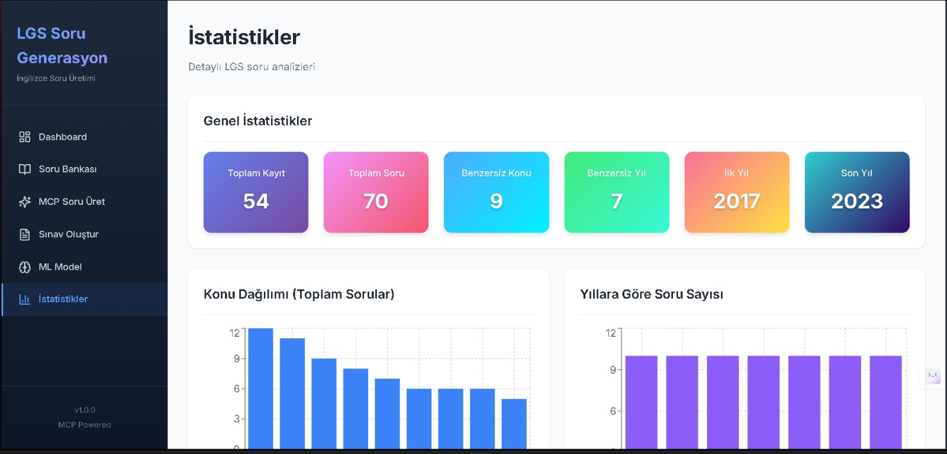
Geçmiş senelerdeki sınavlar hakkında bilgi edin
Çocuklar geçmiş senelerin verilerine bakarak hangi konulara yoğunlaşmaları gerektiklerini ve konu dağılımına dair bilgi edinebilir

